Slide 1


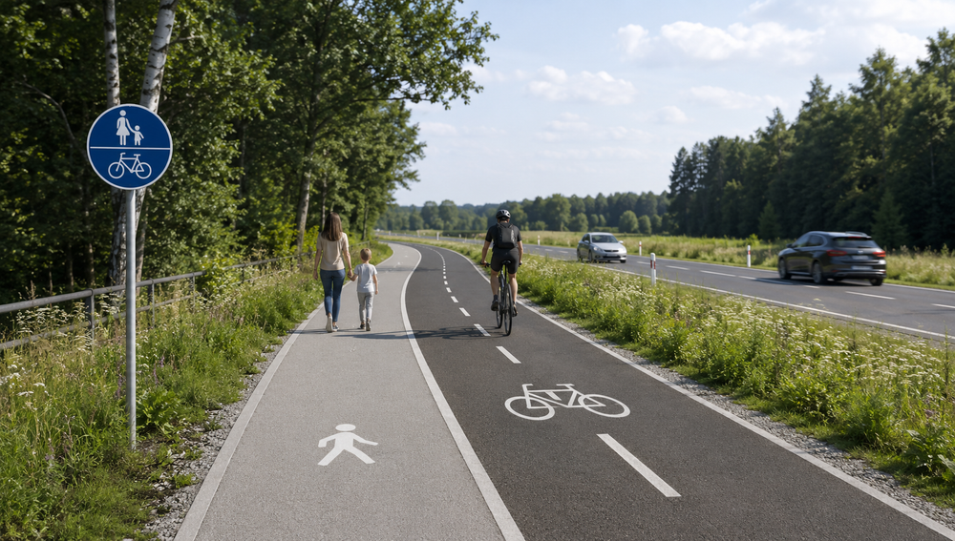
KONSULTACJE SPOŁECZNE
Inwestor:
Województwo Podlaskie
Ul. M. Curie-Skłodowskiej 14,
15-097 Białystok
Reprezentowane przez:
Podlaski Zarząd Dróg Wojewódzkich w Białymstoku
ul. Elewatorska 6
15-620 Białystok
Wykonawca:
Rozbudowa drogi dla pieszych
i rowerów na odcinku
Bielsk Podlaski - Hajnówka
Przedmiotem konsultacji jest przedstawienie przebiegów drogi dla pieszych i rowerów na odcinku Bielsk Podlaski – Hajnówka’’.
Celem jest zaprezentowanie przyjętych rozwiązań koncepcyjnych oraz umożliwienie zainteresowanym stronom zapoznania się z proponowanymi wariantami przebiegu trasy.

Slide 2

Cel projektu
Bezpieczeństwo
Zasadniczym celem inwestycji jest podniesienie bezpieczeństwa ruchu drogowego, poprawienie przejazdu tranzytowego oraz lokalnego, poprawę niechronionych uczestników ruchu drogowego poprzez budowę infrastruktury dla pieszych i rowerzystów. Budowa drogi dla pieszych i rowerów wyeliminuje konieczność poruszania się piszych i rowerzystów po jezdni przeznaczonej dla ruchu samochodowego.​
Aktywność
Aktywność fizyczna, w szczególności ruch rowerowy, sprzyja poprawie kondycji zdrowotnej społeczeństwa, zmniejszając ryzyko chorób cywilizacyjnych oraz pozytywnie wpływając na samopoczucie i redukcję stresu. Nowa przestrzeń rekreacyjna tworzy warunki do aktywnego wypoczynku na świeżym powietrzu, dostępnego zarówno dla rodzin, jak i seniorów.​

Slide 3
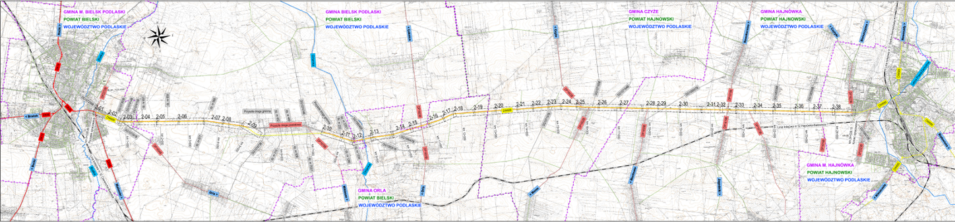
Plan Orientacyjny

Slide 4
WARIANT W2
23 KM
W2
Na pełen zakres inwestycyjny przedsięwzięcia składać się będą następujące działania:
  budowa drogi dla pieszych i rowerów,
  budowa drogi dla rowerów w rejonie przystanków autobusowych
  budowa drogi dla pieszych w rejonie skrzyżowań i przystanków autobusowych
  przebudowa zjazdów, w niezbędnym zakresie umożliwiającym przebieg DDPiR
  przebudowa istniejącego oświetlenia drogowego,
  budowa doświetlenia przejść dla pieszych i rowerów wraz ze strefami przejściowymi
  przebudowa odwodnienia,
  budowa kanalizacji deszczowej,
  przebudowa rowów melioracyjnych,
  budowa/przebudowa przepustów pod koroną drogi
  przebudowa infrastruktury wodociągowej kolidującej z planowaną inwestycją
  przebudowa, przełożenie lub zabezpieczenie infrastruktury elektroenergetycznej oraz telekomunikacyjnej, kolidujących z planowaną inwestycją
  roboty rozbiórkowe w tym rozbiórki elementów dróg i ulic, nawierzchni jezdni, nawierzchni zjazdów, przepustów, oznakowania, sieci kolidujących z inwestycją tj, telekomunikacyjnej, wodociągowej, elektroenergetycznej, ogrodzeń, znaków drogowych, w zakresie niezbędnym do realizacji inwestycji
  wycinka istniejącej zieleni tj. drzew i krzewów kolidujących z projektowaną inwestycją.
  budowę/przebudowę urządzeń w zakresie bezpieczeństwa ruchu drogowego i ochrony środowiska.
Charakterystyka trasy
  Trasa rozpoczyna się w Bielsku Podlaskim i do miejscowości Zbucz prowadzona jest po lewej stronie drogi wojewódzkiej nr 689. W miejscowości Zbucz następuje przejście na prawą stronę drogi. Następnie droga dla pieszych i rowerów przebiega po prawej stronie DW689 aż do Hajnówki.
  W Bielsku Podlaskim, Zbuczu oraz Hajnówce wykorzystano istniejącą infrastrukturę dla pieszych poprzez poszerzenie i dostosowanie istniejących chodników
  Projektowana droga dla pieszych i rowerów będzie miała min. 3,0m szerokości.
  Usytuowanie DDRiP przy drodze pozwala ograniczyć zakres wykupów nieruchomości oraz zmniejszyć koszty realizacji inwestycji.
  W ramach inwestycji przewidziano budowę i przebudowę przepustów, odwodnienia oraz infrastruktury technicznej kolidującej z inwestycją.

Slide 5
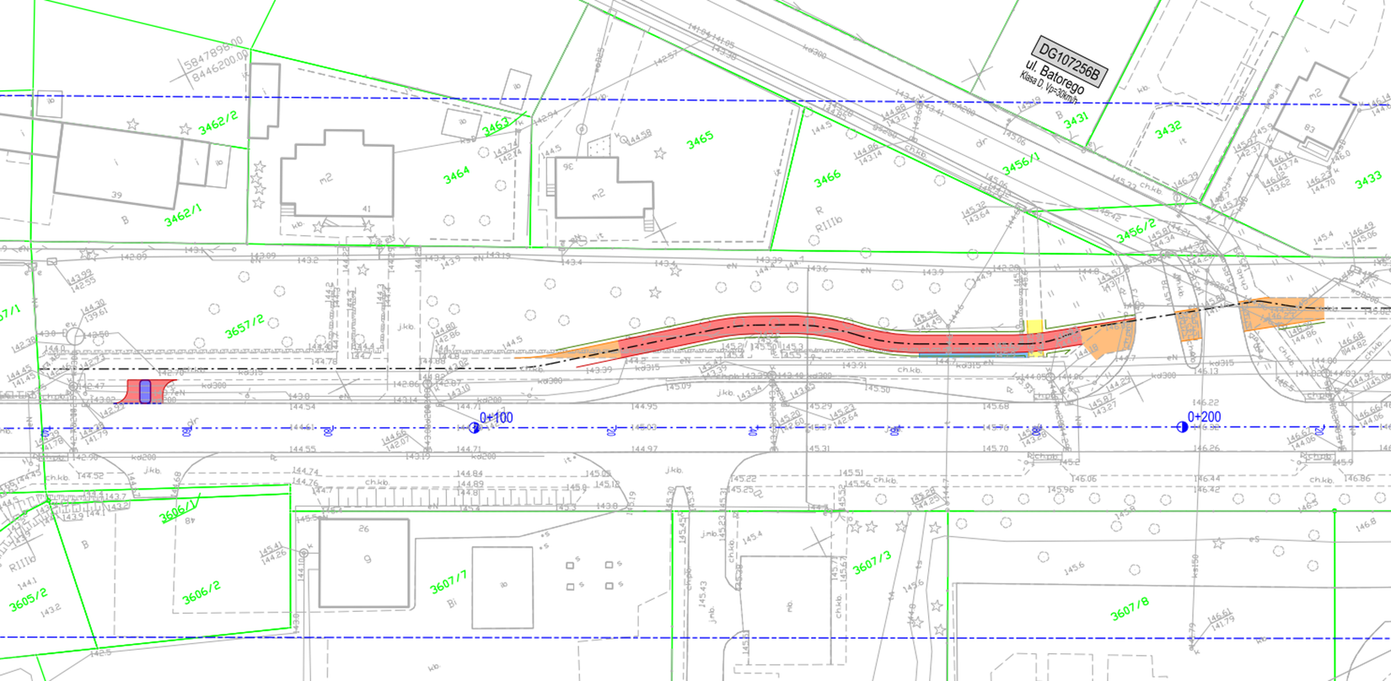
Prowadzenie drogi dla rowerów w rejonie zatok autobusowych w miejscowości Bielsk Podlaski

Slide 6
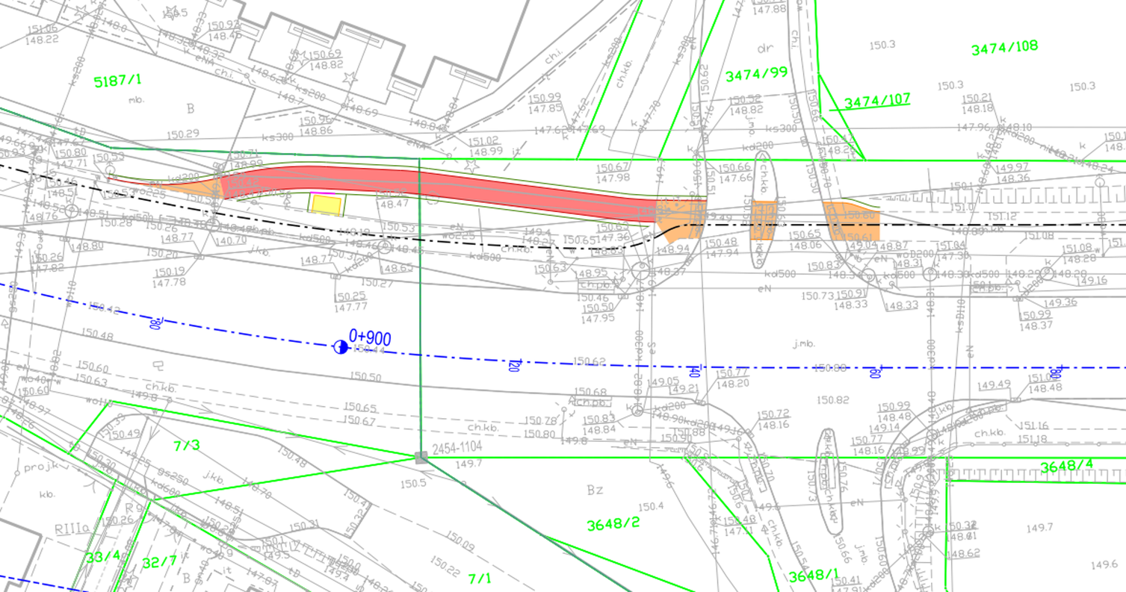
Prowadzenie drogi dla rowerów w rejonie zatok autobusowych w miejscowości Bielsk Podlaski

Slide 7
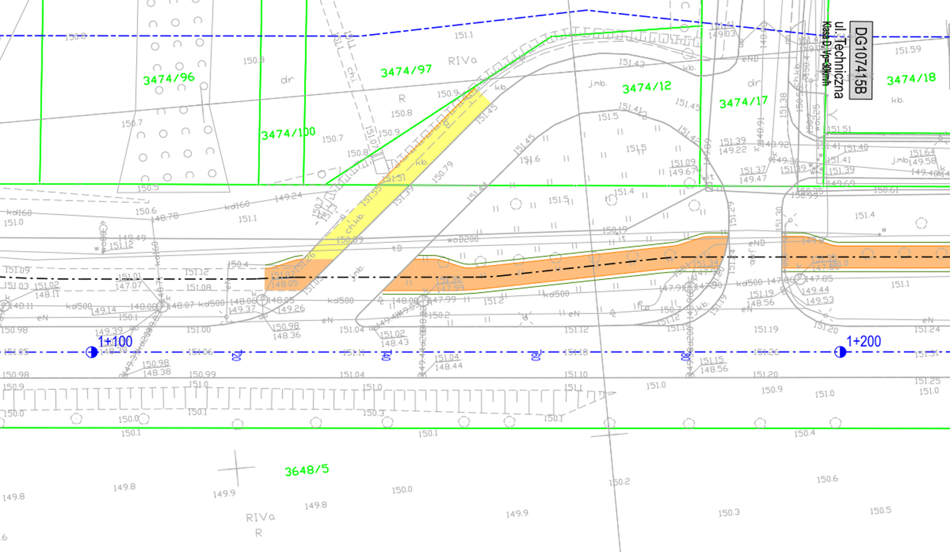
Pętla autobusowa. Od pętli autobusowej jest projektowana droga dla pieszych i rowerów. Do tej pory istniejący chodnik był przekształcony an DDPiR

Slide 8
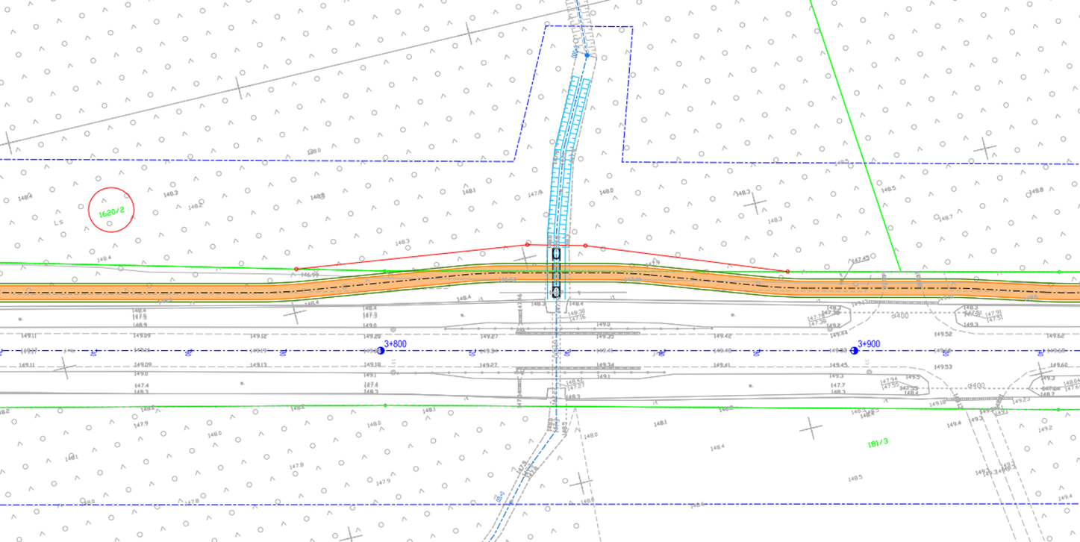
Przykład rozwiązania przejścia drogi dla pieszych i rowerów nad rowem melioracyjnym

Slide 9
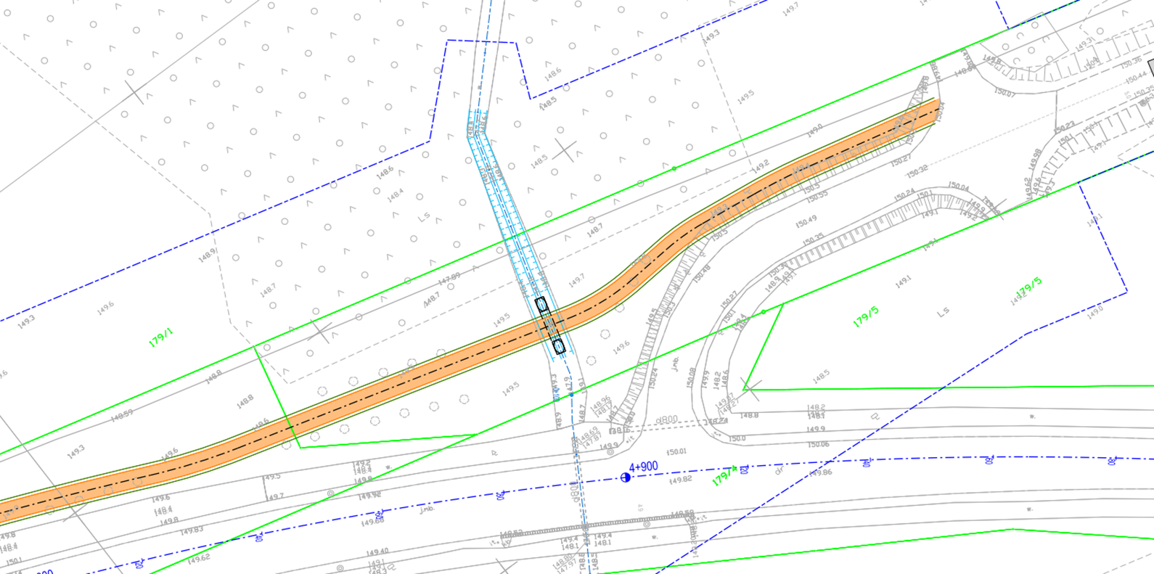
Podłączenie drogi dla pieszych i rowerów do miejscowości Hołody

Slide 10
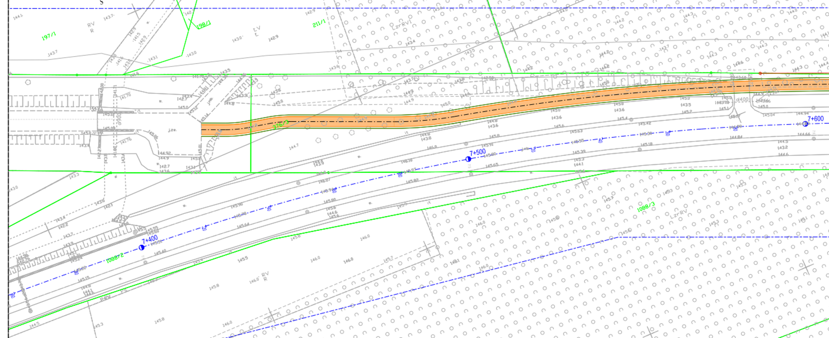
Podłączenie drogi dla pieszych i rowerów do miejscowości Hołody

Slide 11
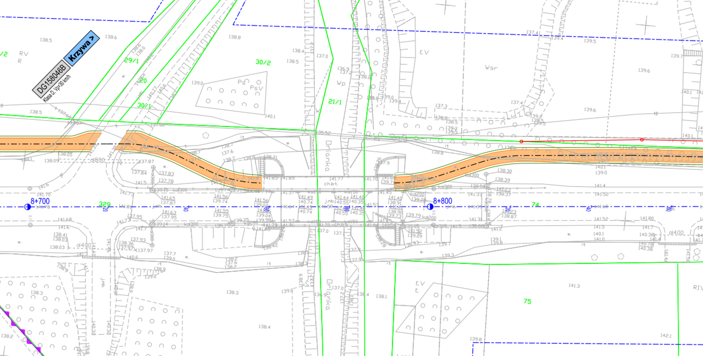
Przejście drogi dla pieszych i rowerów nad rzeką Orlanką

Slide 12
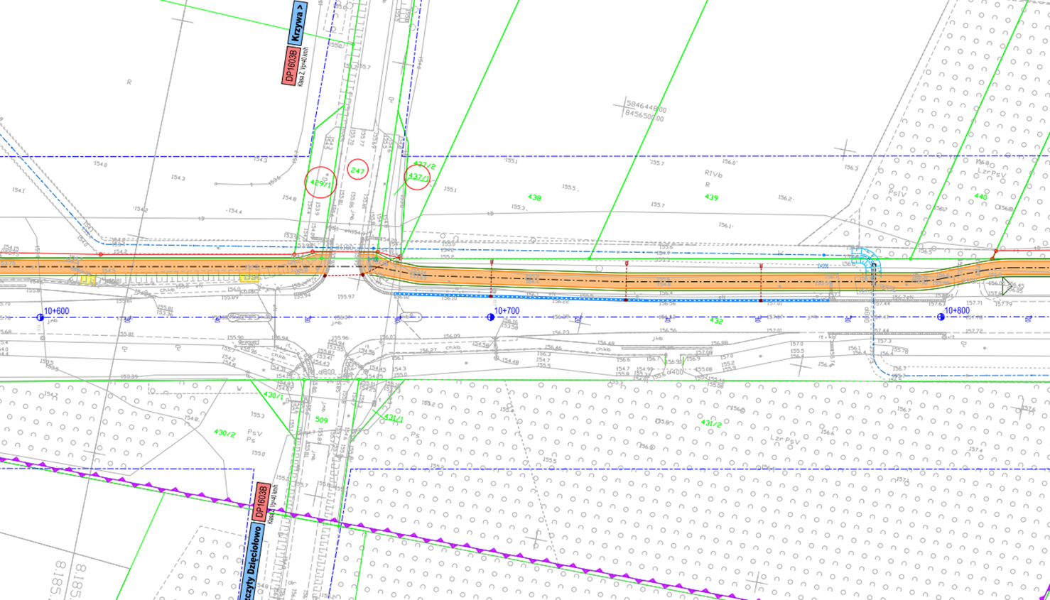
Sposób zaprojekotwania drogi dla pieszych i rowerów na skrzyżowaniu DW689 z DP1603

Slide 13
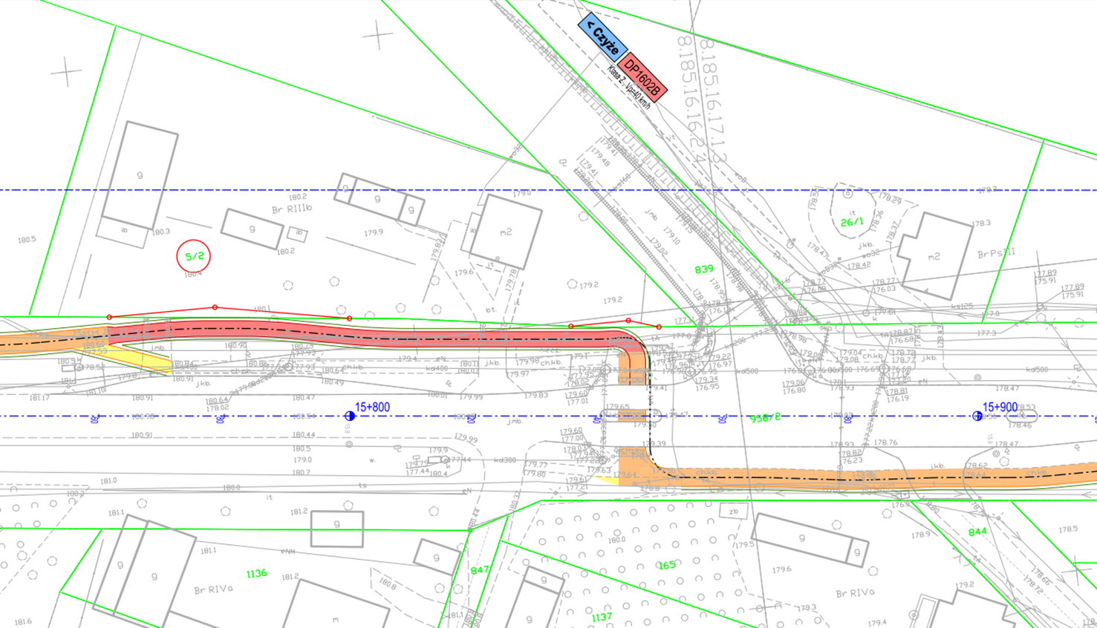
W miejscowości Zbucz Przejście drogą dla pieszych i rowerów z północnej na południową stronę.

Slide 14
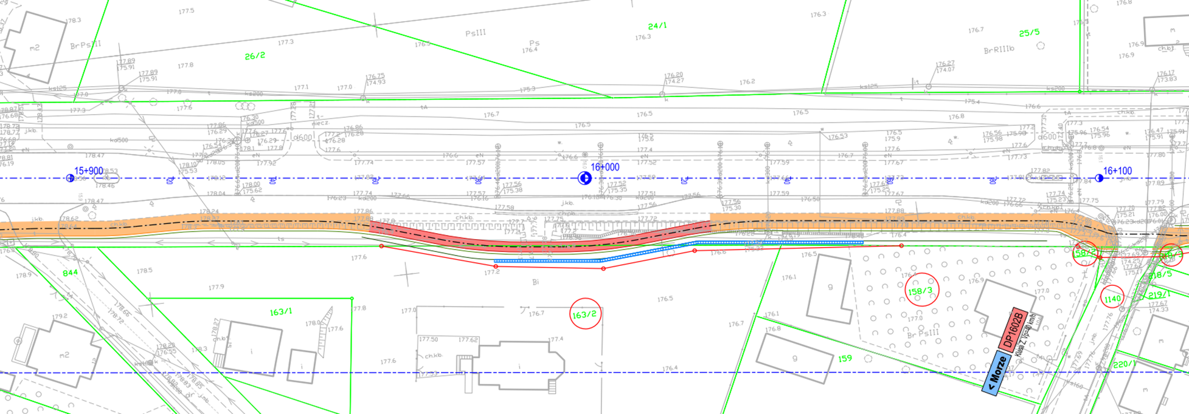
Prowadzenie drogi dla rowerów w rejonie zatoki autobusowej w miejscowości Zbucz

Slide 15
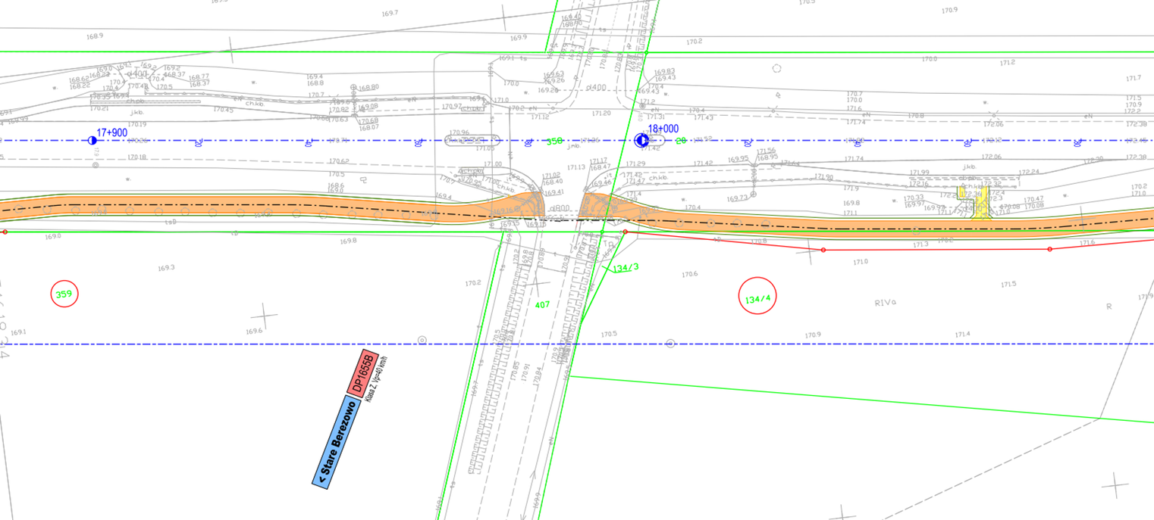
Prowadzenie drogi dla pieszych i rowerów w rejonie zatok autobusowych przy skrzyżowaniu z DP1655B

Slide 16
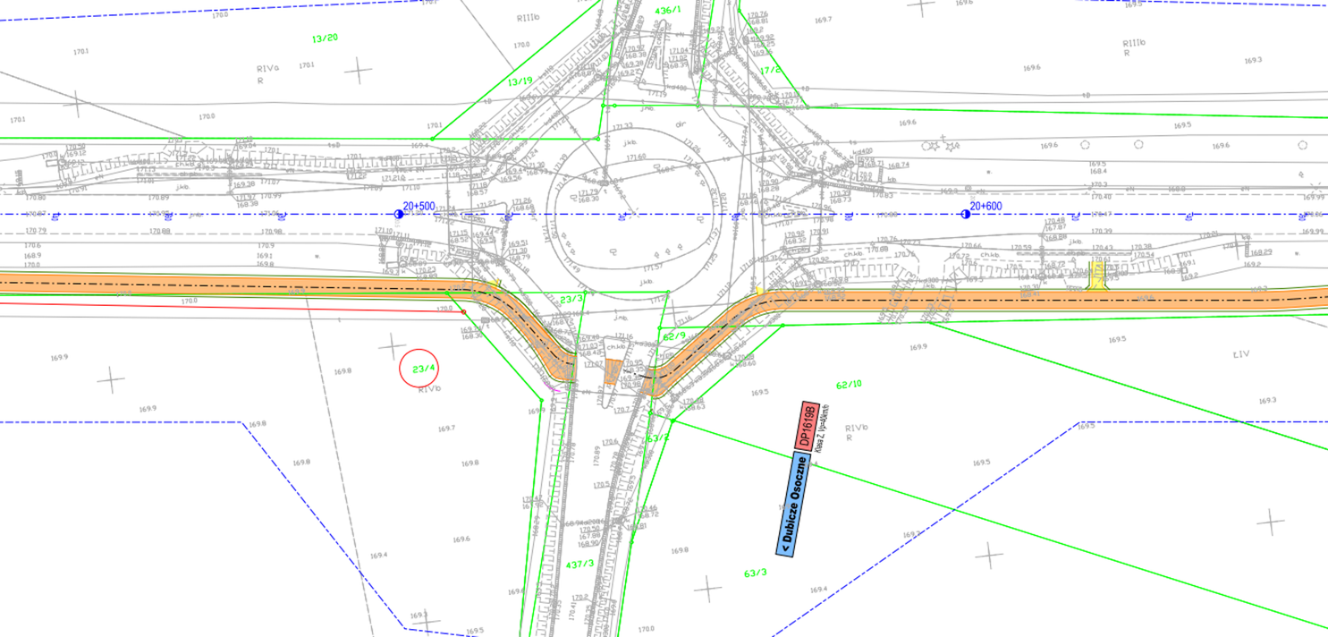
Prowadzenie drogi dla pieszych i rowerów w rejonie zatok autobusowych przez rondo (skrzyżowanie z DP1619B).

Slide 17
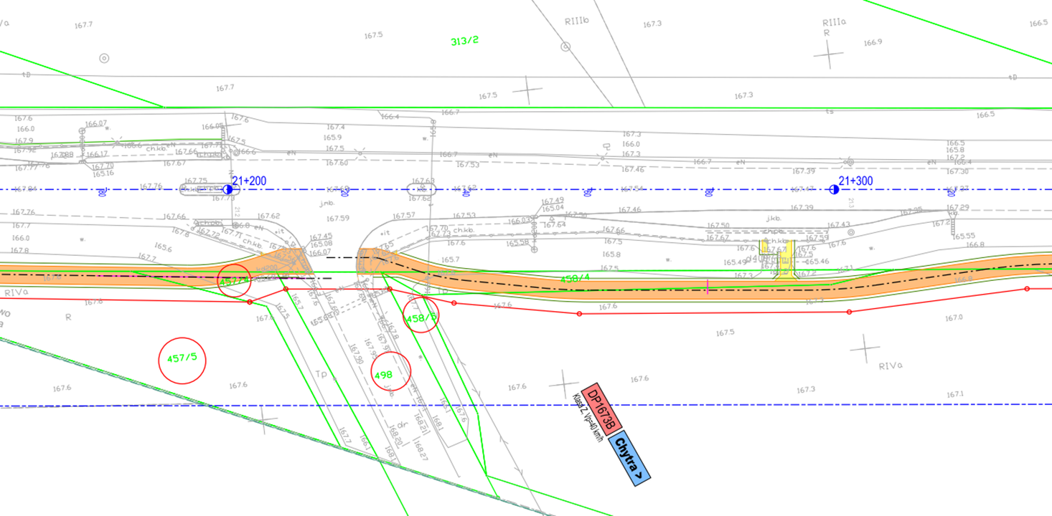
Prowadzenie drogi dla pieszych i rowerów w rejonie zatok autobusowych przy skrzyżowaniu z DP1673B

Slide 18
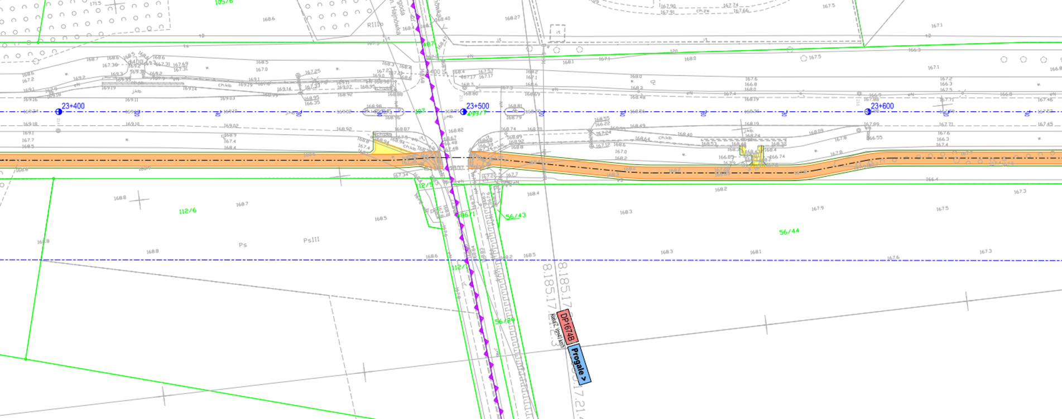
Prowadzenie drogi dla pieszych i rowerów w rejonie zatok autobusowych przy skrzyżowaniu z DP1674B

Slide 19
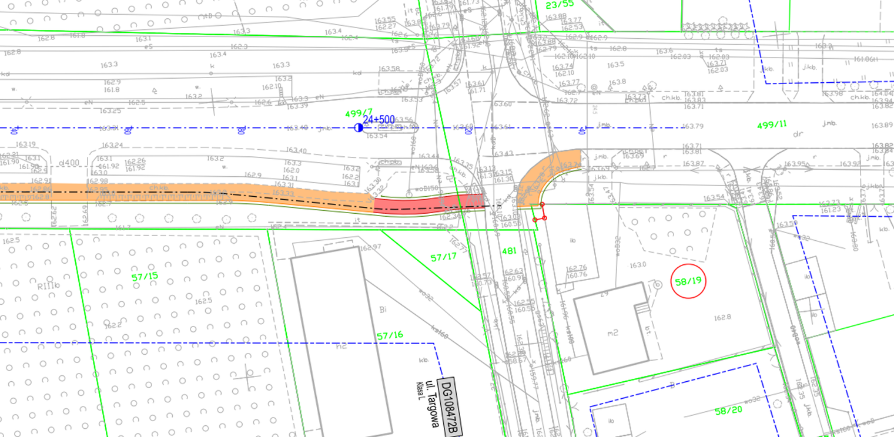
Podłączenie projektowanej drogi dla pieszych i rowerów z istniejącą infrastrukturą

Slide 20
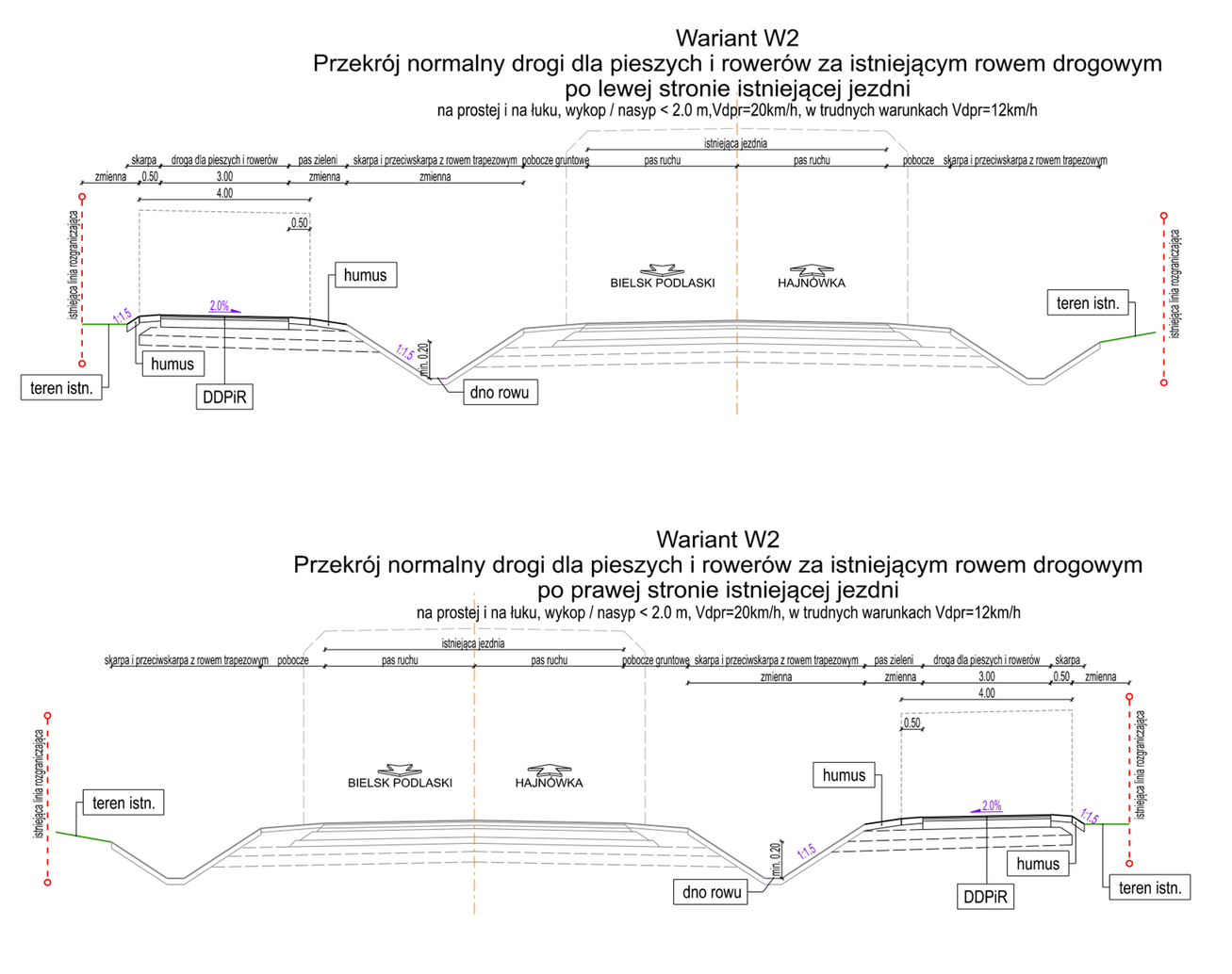

Slide 21
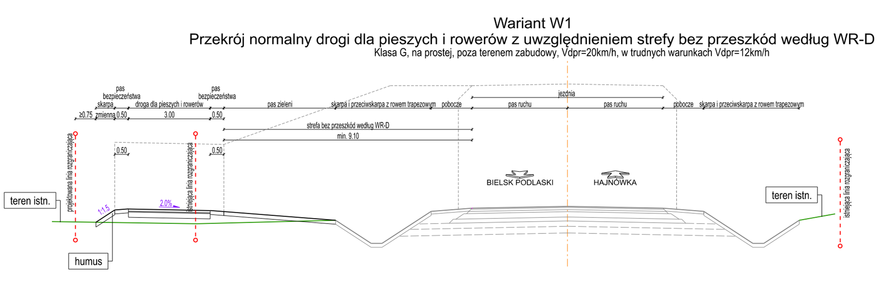
WARIANT W1
23 KM
W1
Charakterystyka trasy
  Droga dla pieszych i rowerów prowadzona jest za strefą wolną od przeszkód, zgodnie z obowiązującymi wytycznymi projektowymi WR-D.
  Na odcinkach pozamiejskich trasa przebiega za rowem drogowym, zapewniając większe odsunięcie od jezdni DW689.
  Rozwiązanie zwiększa bezpieczeństwo użytkowników oraz komfort podróży.
  Wymaga jednak większego zakresu robót budowlanych oraz ingerencji w tereny przyległe.
  W ramach inwestycji przewidziano budowę nowych odcinków drogi dla pieszych i rowerów, przebudowę odwodnienia oraz infrastruktury kolidującej.

Slide 22
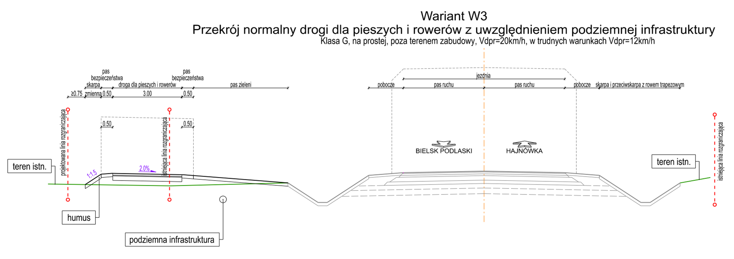
WARIANT W3
23 KM
W3
Charakterystyka trasy
  Przebieg trasy jest zbliżony do wariantu W2.
  Od Bielska Podlaskiego do Zbucza droga prowadzona jest po północnej stronie DW689, a następnie po stronie południowej do Hajnówki.
  Wykorzystano istniejące chodniki w terenach zabudowanych.
  Wariant W3, przeciwieństwie do wariantu W2 ogranicza konieczność przebudowy podziemnej infrastruktury
  Rozwiązanie ogranicza kolizje infrastrukturalne i ułatwia utrzymanie sieci.
  Konieczne są jednak większe wykupy gruntów oraz większe zajęcie terenu pod inwestycję.
  Zakres robót obejmuje również przebudowę odwodnienia, przepustów oraz infrastruktury technicznej.

Slide 23
Podsumowanie
  Wszystkie analizowane warianty przewidują budowę ciągu pieszo-rowerowego o długości około 23 km pomiędzy Bielskiem Podlaskim i Hajnówką.
  Droga dla pieszych i rowerów zapewnia poprawę bezpieczeństwa niechronionych uczestników ruchu oraz zwiększenie atrakcyjności transportu rowerowego w regionie.
  Wariant W1 charakteryzuje się największym odsunięciem od jezdni, jednak powoduje dużą ingerencję w tereny przyległe (konieczność wykupu nieruchomości, wycinka drzew, większa zajętość terenu, zdecydowanie wyższe koszty realizacji)
  Wariant W2 pozwala na największe wykorzystanie istniejącej infrastruktury oraz ograniczenie wykupów gruntów (najmniejsza zajętość terenów przyległych, wykorzystanie istniejącej infrastruktury, niższe koszty realizacji)
  Wariant W3 eliminuje część kolizji z infrastrukturą techniczną, jednak wiąże się z koniecznością większego zajęcia terenów prywatnych (konieczność wykupu nieruchomości, wycinka drzew, większa zajętość terenu, zdecydowanie wyższe koszty realizacji)
  We wszystkich wariantach przewidziano przebudowę infrastruktury technicznej, odwodnienia oraz budowę i przebudowę przepustów.
  Realizacja inwestycji przyczyni się do poprawy spójności sieci transportowej oraz zwiększenia dostępności komunikacyjnej pomiędzy Bielskiem Podlaskim i Hajnówką.
​
Zachęcamy do zapoznania się z pełną dokumentacją wszystkich wariantów i składania uwag w ramach konsultacji społecznych.​​

